Slide 1



Slide 2


Slide 3



Hãy chọn độ dài thích hợp.
Chiều dài của bảng
Chiều dài của thước
Chiều cao ngôi nhà
25 dm
20 cm
8 m

Slide 4


Slide 5
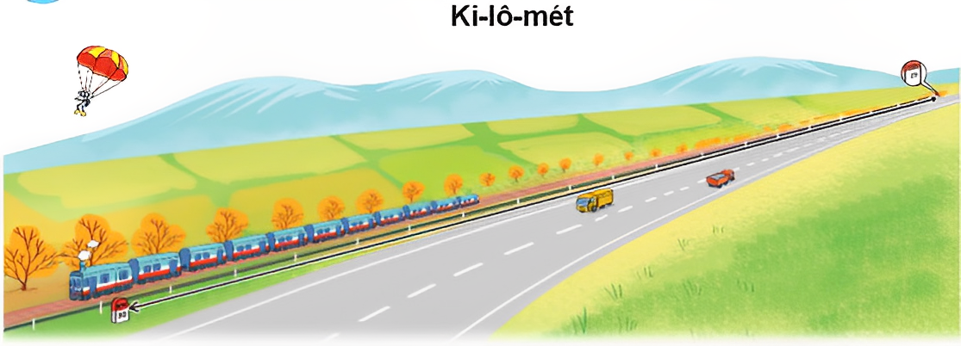
Tranh vẽ gì?
Con đường lớn, đoàn tàu, 2 cột cây số

Slide 6
Em hãy so sánh độ dài của đoàn tàu với 1 km.
Khoảng cách 1 km dài hơn cả một đoàn tàu.

Slide 7

+ Ki-lô-mét là một đơn vị đo độ dài.
+ Ki-lô-mét viết tắt là km
+1km = 1000m; 1000m = 1km
+ Từ một cột cây số đến cột cây số tiếp theo dài 1km.

Slide 8


Slide 9





a) Số?
1 km = m
1 000
?
?
m = 1 km
1 000
b) Chọn câu trả lời thích hợp.
Quãng đường từ nhà Mai đến trường dài khoảng
2 dm
2 m
2 km

Slide 10


a) Số?
Mẫu:
4 km + 3 km =
7 km
25 km – 10 km =
15 km

Slide 11

?
8 km + 9 km =
17
km
?
18
km
32 km – 14 km =

Slide 12
Biết chiều dài đoạn đường bộ từ Hà Nội đến một số tỉnh như sau:
Đoạn đường bộ | Chiều dài
Hà Nội – Hà Nam | 54 km
Hà Nội – Thái Bình | 106 km
Hà Nội – Cao Bằng | 280 km
Hà Nội – Lạng Sơn | 155 km
a) Trong các tỉnh trên, tỉnh nào xa Hà Nội nhất, tỉnh nào gần Hà Nội nhất?
b) Trong các tỉnh trên, đường bộ từ Hà Nội đến những tỉnh nào dài hơn 100 km?

Slide 13
Đoạn đường bộ | Chiều dài
Hà Nội – Hà Nam | 54 km
Hà Nội – Thái Bình | 106 km
Hà Nội – Cao Bằng | 280 km
Hà Nội – Lạng Sơn | 155 km
a) Trong các tỉnh trên, tỉnh nào xa Hà Nội nhất, tỉnh nào gần Hà Nội nhất?
Tỉnh xa Hà Nội nhất là tỉnh Cao Bằng.
Tỉnh gần Hà Nội nhất là tỉnh Hà Nam.
b) Trong các tỉnh trên, đường bộ từ Hà Nội đến những tỉnh nào dài hơn 100 km?

Slide 14
Đoạn đường bộ | Chiều dài
Hà Nội – Hà Nam | 54 km
Hà Nội – Thái Bình | 106 km
Hà Nội – Cao Bằng | 280 km
Hà Nội – Lạng Sơn | 155 km
b) Trong các tỉnh trên, đường bộ từ Hà Nội đến những tỉnh nào dài hơn 100 km?
Các tỉnh gồm Thái Bình, Cao Bằng, Lạng Sơn.

Slide 15
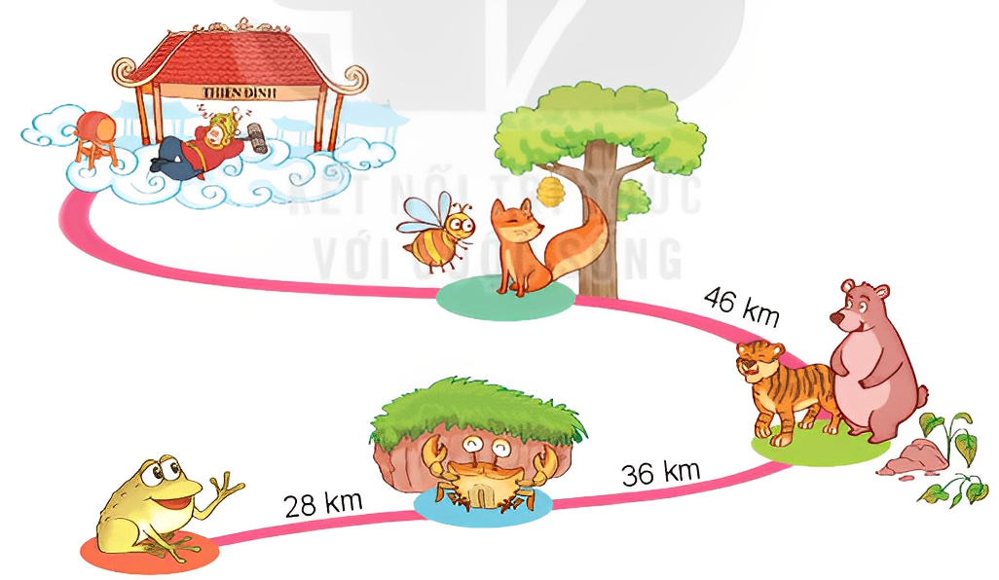
Cóc kiện trời
Hành trình cóc lên Thiên Định kiện Trời làm mưa cứu muôn loài được cho như sau:

Slide 16
Cóc đi 28 km thì gặp cua. Cóc và cua đi thêm 36 km nữa thì gặp hổ và gấu. Cóc, cua, hổ và gấu đi thêm 46 km nữa thì gặp ong mật và cáo. Hỏi:
a) Cóc đi bao nhiêu ki-lô-mét thì gặp hổ và gấu?
b) Tính từ chỗ gặp cua, cóc đi bao nhiêu ki-lô-mét thì gặp ong mật và cáo?

Slide 17
a) Cóc cần đi số ki-lô-mét để gặp hổ và gầu là:
28 + 36 = 64 (km)
b) Từ chỗ gặp cua, cóc cần đi số
ki-lô-mét để gặp ong mật và cáo là:
36 + 46 = 82 (km)
Đáp số: a) 64 km;
b) 82 km

Slide 18

Ôn tập các đơn vị đo
Chuẩn bị nội dung bài mới

Slide 19


